Slide 1
Aktualna sytuacja na rynku pracy Poznania
i powiatu poznańskiego w 2018 roku

Slide 2
 | AGENDA PREZENTACJI
1. | Lokalny rynek pracy /bezrobocie rejestrowane
2. | Powiatowy Urząd Pracy w Poznaniu/działania aktywizacyjne
3. | Zatrudnienie cudzoziemców
4. | Inne działania PUP
5. | Priorytety działań na 2019 r.
6. | Projektowane zmiany ustawy

Slide 3
Stopa bezrobocia
 | Poznań | powiat poznański | województwo wielkopolskie | Polska
31.12.2017r. | 1,4% | 1,8% | 3,7% | 6,6%
31.07.2018r. | 1,3% | 1,5% | 3,3% | 5,9%
Stopa bezrobocia w 2018 roku (w %)

Slide 4
Liczba osób bezrobotnych na koniec sierpnia w powiecie poznańskim wg gmin
Liczba osób bezrobotnych | 31.12.2017 | 31.08.2018
 | 8 297 | 7 361
 | 3 249 | 2 808
 | 5 048 | 4 553

Slide 5
Charakterystyka osób bezrobotnych stan na 31.08.2018 roku
bezrobotni według wieku bezrobotni według wykształcenia

Slide 6
Profilowanie pomocy
Wykres: Liczba bezrobotnych z ustalonym profilem pomocy

Slide 7
Osoby z niepełnosprawnościami na rynku pracy
Na koniec sierpnia 2018 roku w rejestrach Urzędu pozostawały 483 osoby z niepełnosprawnościami (co stanowi 6,6% ogółu bezrobotnych), w tym 148 osób z powiatu poznańskiego.
Osoby z niepełnosprawnościami Osoby z niepełnosprawnościami
według stopnia niepełnosprawności według poziomu wykształcenia

Slide 8
Potrzeby lokalnego rynku pracy – oferty pracy
Do 31.08.2018 roku w dyspozycji Powiatowego Urzędu Pracy w Poznaniu pozostawało 16 332 ofert pracy (w tym 5 408 z powiatu poznańskiego).
W 2017 roku liczba ofert pracy wynosiła 26 445 ofert pracy, w tym 11 133 z powiatu poznańskiego.

Slide 9
Największe potrzeby zatrudnieniowe pracodawców w powiecie poznańskim (styczeń – sierpień 2018r.)

Slide 10
Struktura ofert pracy
Wśród osób z wykształceniem wyższym (6% ofert) poszukiwani są: programiści aplikacji, specjaliści ds. kadr i płac, nauczyciele języka obcego, specjaliści ds. rekrutacji pracowników, specjaliści ds. marketingu i handlu, inżynierowie budownictwa.
Wśród osób bez kwalifikacji zawodowych (48% ofert) poszukiwani są: sprzątaczki, pomoce kuchenne, pakowacze, szwaczki, pracownicy przygotowujący posiłki typu fast food, robotnicy magazynowi, pracownicy prac prostych, robotnicy gospodarczy, robotnicy budowlani
Wśród osób z wykształceniem średnim (15% ofert) poszukiwani są: pracownicy biurowi, opiekunowie dziecięcy, technicy elektrycy i elektronicy, pielęgniarki, kontrolerzy jakości wyrobów, technicy masażyści, księgowi, spedytorzy
Wśród osób z wykształceniem zasadniczym zawodowym (31% ofert) poszukiwani są: kucharze, fryzjerzy, sprzedawcy, kasjerzy, magazynierzy, brukarze, ogrodnicy, ślusarze, elektrycy, operatorzy maszyn i urządzeń, monterzy, kierowcy

Slide 11
Obszar współpracy PUP
Odbiorcy usług
Osoby bezrobotne i poszukujące pracy
Pracodawcy
Inne podmioty, partnerzy rynku pracy
pośrednictwo pracy
wsparcie finansowe tworzenia nowych miejsc pracy
Krajowy Fundusz Szkoleniowy
zatrudnianie cudzoziemców
monitoring zwolnień grupowych

Slide 12
Środki przeznaczone na aktywizację zawodową w 2018 r.
26 619 600 zł
FUNDUSZ PRACY – 16 198 600 zł
- Program z rezerwy MRPiPS „Działalność? – Dlaczego nie!” – 171 000 zł
- Program z rezerwy MRPiPS „ARiMR – nowe możliwości” - 132 600 zł
- Program z rezerwy MRPiPS „Spółdzielnia socjalna szansą na pracę” – 54 000 zł
- Program z rezerwy MRPiPS „Aktywizacja zawodowa osób zamieszkujących na wsi” – 270 000 zł
- Program z rezerwy MRPiPS „Moja firma” – 270 000 zł
EFS w ramach PO WER 2014 - 2020 - 7 012 743 zł
EFS w ramach WRPO 2014 – 2020 – 4 202 057 zł
Program „Praca dla Młodych” – 7 696 900 zł
Szkolenia pracowników firm w ramach Krajowego Funduszu Szkoleniowego -2 264 100 zł

Slide 13
Finansowane formy aktywizacji zawodowej planowane do realizacji w 2018r.
szkolenia
646 osób
staże
518 osób
prace interwencyjne
70 osób
2 051 188 zł
4 102 712 zł
290 230 zł
roboty publiczne
prace społecznie użyteczne
20 osób
101 600 zł
60 osób
59 600 zł
dofinansowanie działalności gospodarczej
437 osoby
dofinansowanie wynagrodzenia za zatrudnienie osób 50+
40 osób
refundacja wynagrodzenie za zatrudnienie osób poniżej 30 r.ż.
7 866 000 zł
766 020 zł
7 696 900 zł
Krajowy Fundusz Szkoleniowy
2 264 100 zł
426 osób

Slide 14
Aktywizacja zawodowa osób niepełnosprawnych
Państwowy Fundusz Rehabilitacji Osób Niepełnosprawnych – planowane wydatkowanie środków finansowych:
miasto Poznań
25 000 zł
szkolenia zawodowe
finansowanie kosztów studiów podyplomowych
staże zawodowe
powiat poznański
150 000 zł
środki na podjęcie działalności gospodarczej
doposażenie stanowiska pracy
szkolenia zawodowe

Slide 15
Zatrudnianie cudzoziemców
oświadczenia o powierzeniu wykonywania pracy
zezwolenia na pracę sezonową
opiniowanie zezwoleń na pracę wydawanych przez Wojewodę

Slide 16
Oświadczenia o powierzeniu wykonywania pracy cudzoziemcowi
Do 31.08.2018 roku PUP w Poznaniu zarejestrował 45 422 oświadczenia o powierzeniu pracy cudzoziemcowi.
W 2017 roku łącznie zarejestrowano 67 687 oświadczeń.
Liczba zarejestrowanych oświadczeń w powiecie poznańskim w 2018r.

Slide 17
Zezwolenia na pracę sezonową
W 2018 roku do Powiatowego Urzędu Pracy w Poznaniu wpłynęło 1 475 wniosków o wydanie zezwolenia na pracę sezonową cudzoziemców
Spośród złożonych wniosków PUP w Poznaniu wydał 925 zezwoleń

Slide 18
Informacje Starosty o braku możliwości zaspokojenia potrzeb kadrowych pracodawcy
Zawody, w których pracodawcy najczęściej byli zainteresowani zatrudnieniem cudzoziemców:
sprzątaczka
pokojowa
fryzjer
kosmetyczka
pomocnik drukarza/introligatora
kierowca samochodu dostawczego kat. B

Slide 19
Inne działania
OBSZAR PRZEDSIĘBIORCZOŚCI
POWP
OBSZAR EDUKACJI
Raport o bezrobociu absolwentów
współpraca ze szkołami, uczelniami
wizyty studyjne uczniów i studentów w PUP
spotkania w szkołach (z uczniami, z rodzicami)
MONITORING
RYNKU PRACY
Obserwatorium Gospodarki i Rynku Pracy przy Centrum Doradztwa Zawodowego dla Młodzieży
WSPÓŁPRACA Z PARTNERAMI ZEWNĘTRZNYMI
Zespół Synergii Lokalnej
TARGI PRACY I WSPÓŁPRACA Z PRACODAWCAMI
Wielkopolskie Obserwatorium Rynku Pracy
Informacja do projektów unijnych
zawody deficytowe i nadwyżkowe
Samorządowa Elektroniczna Platforma Informacyjna (SEPI)
Federacja Stowarzyszeń Naukowo Technicznych NOT program „Bezpieczne Praktyki i Środowisko”
Program „Zaułek Rzemiosła”
organizacje pracodawców
spotkanie: 12.04.2018r.
współpraca z Aresztem Śledczym
współpraca z PFRON

Slide 20
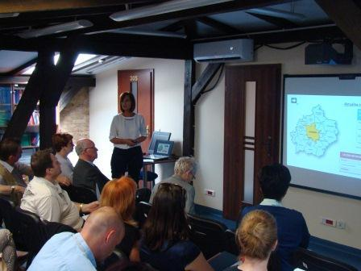
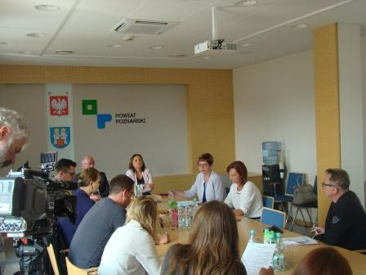
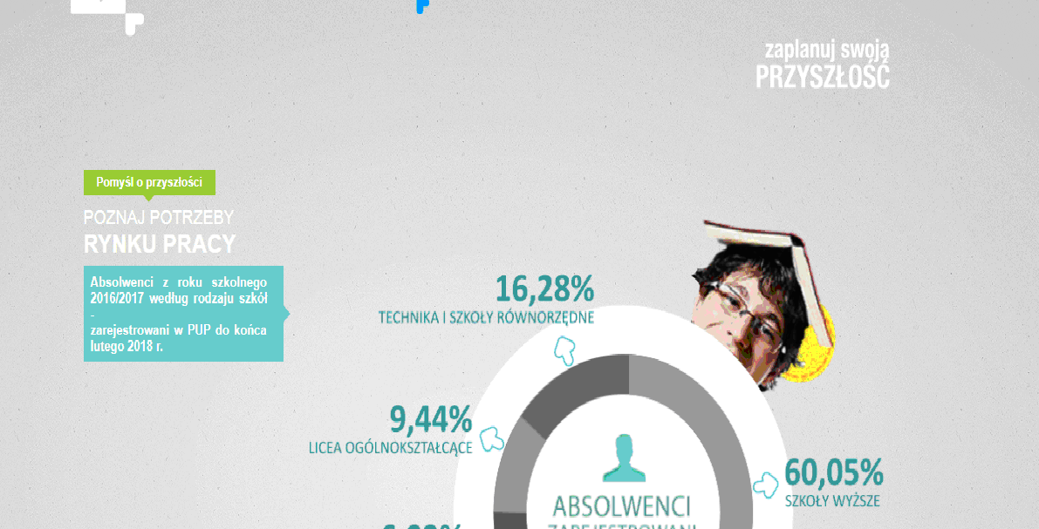
Monitoring rynku pracy „Raport o bezrobociu absolwentów szkół ponadgimnazjalnych Poznania i powiatu poznańskiego” – czerwiec 2018 roku
www.absolwenci.poznan.pl

Slide 21
Poznański Ośrodek Wspierania Przedsiębiorczości
wspiera rozwój gospodarczy na poziomie lokalnym, świadczy
bezpłatne usługi nowo tworzonym i obecnym przedsiębiorstwom
należy do Sieci Wspierania Przedsiębiorczości i Zatrudnienia, współpracuje
z instytucjami rynku pracy, otoczenia biznesu, poznańskimi uczelniami, Ośrodkiem Doradczo- Szkoleniowym Wydziału Działalności Gospodarczej i Rolnictwa Urzędu Miasta Poznania.
Świadczone usługi:
informacja i doradztwo dotyczące rozpoczynania i prowadzenia działalności gospodarczej
doradztwo specjalistyczne – we współpracy z ZUS, US, PIP, Starostwem Powiatowym w Poznaniu, Krajową Izbą Doradców Podatkowych
promocja przedsiębiorczości: prowadzenie warsztatów, prelekcji, udział w targach pracy
edukacja: warsztaty, lekcje przedsiębiorczości, seminaria, szkolenia
W 2018r. z usług Ośrodka skorzystało 3 109 osób
Forma i zakres wsparcia | informacja i konsultacje podstawowe | doradztwo specjalistyczne | szkolenia | warsztaty, prelekcje
Liczba korzystających | 2 303 osoby | 399 osób | 136 osób | 271 osób

Slide 22
Priorytety w realizacji działań na 2019r.
aktywizacja osób bezrobotnych w ramach posiadanych środków finansowych
wzrost efektywności programów: indywidualizacja współpracy z klientami, dążenie do pełnego i produktywnego zatrudnienia
wspieranie przedsiębiorczości – środki na podjęcie działalności gospodarczej
współpraca z partnerami biznesowymi - organizacja targów pracy
działania partnerskie z edukacją: spotkania informacyjne, warsztaty, prelekcje z uczniami, studentami, doradcami szkolnymi

Slide 23
Projektowane zmiany ustawy
Ustawa o rynku pracy
uporządkowanie zapisów ustawy
rezygnacja z profilowania usług
ograniczenie liczby form pomocy
wyższe świadczenia dla bezrobotnych oraz stypendia
uregulowania dot. KFS
usystematyzowanie przepisów dot. zatrudniania cudzoziemców
bon ofertowy dla pracodawców

Slide 24
Dziękuję za uwagę
Poznań, 26.09.2018r.

